Slide 1
Brillanti risultati ha ottenuto il coro Pueri Cantores durante l'anno scolastico 2015-2016. Dopo il concerto di Natale Viaggio a Betlemme tenutosi presso la Lum, seguito da un'esibizione al Rossini in occasione del concerto della giovane e promettente pianista Maria Linares per Legature, il coro ha concluso l'anno scolastico con un meraviglioso concerto dal titolo «Poesie e musica del cuore» presso un gremito chiostro comunale .
I ragazzi del coro sono stati seguiti per la scuola media Carano dalle docenti V. Buttiglione, T. Falcone, A. Surico e dal maestro F. Mola.

Slide 2
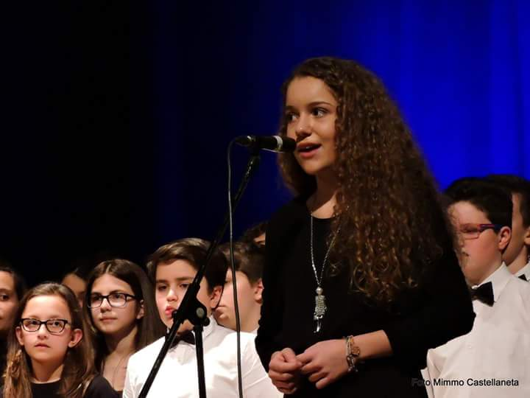

Slide 3
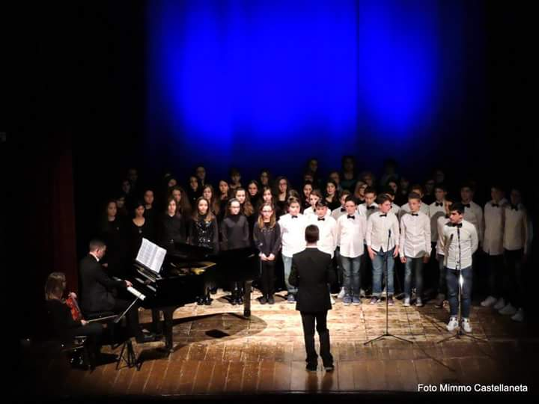

Slide 4
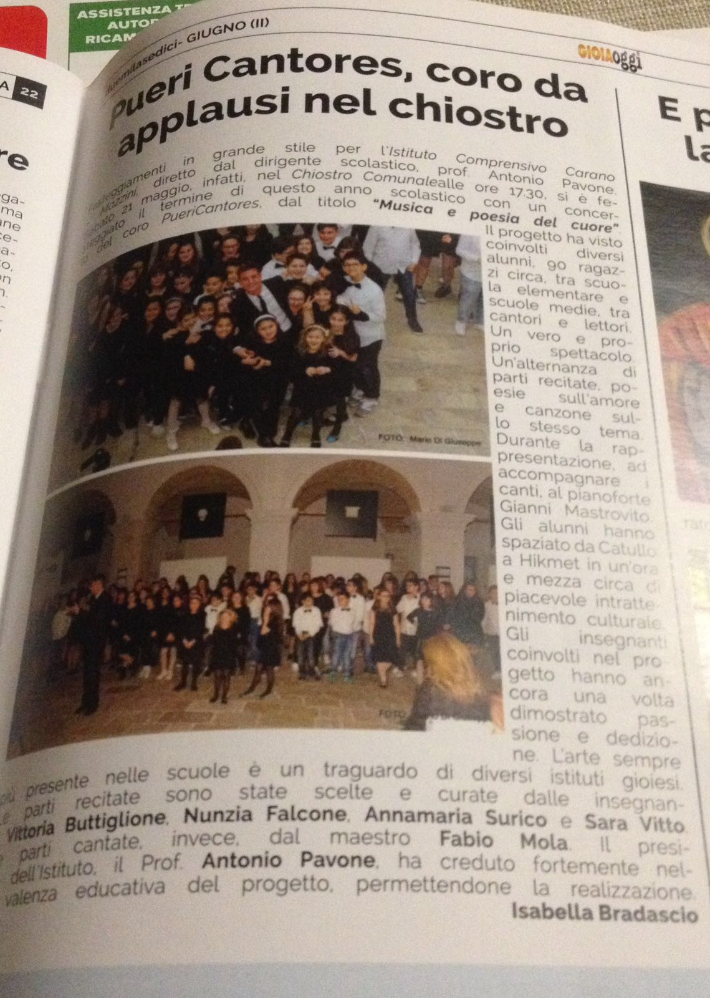
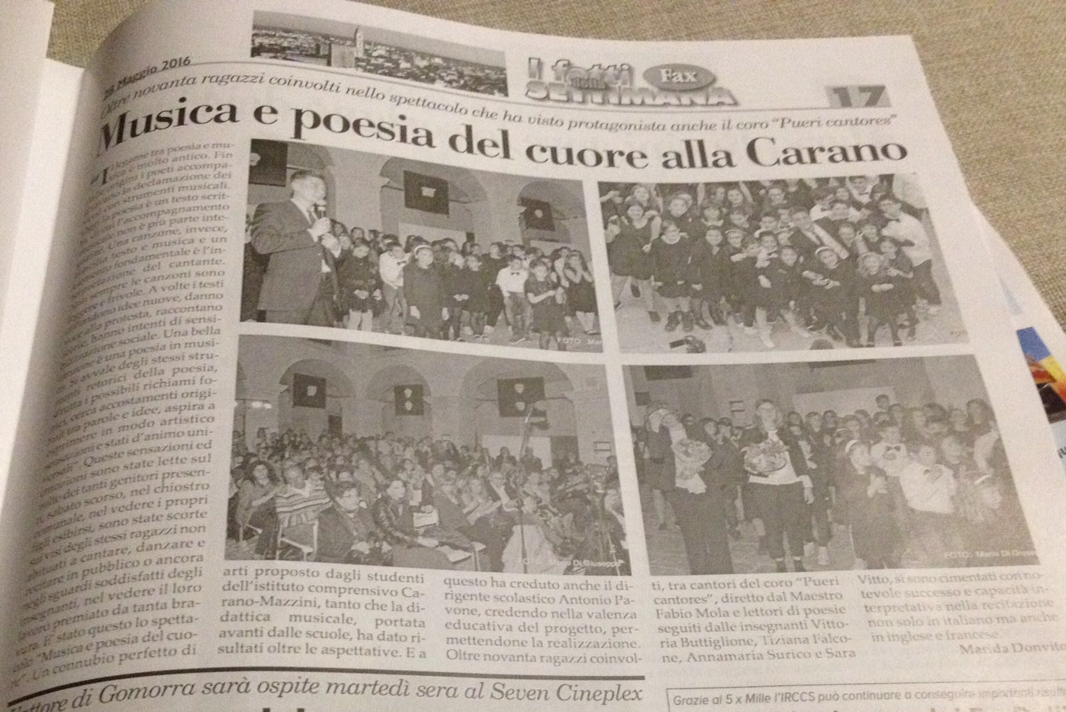

Slide 5
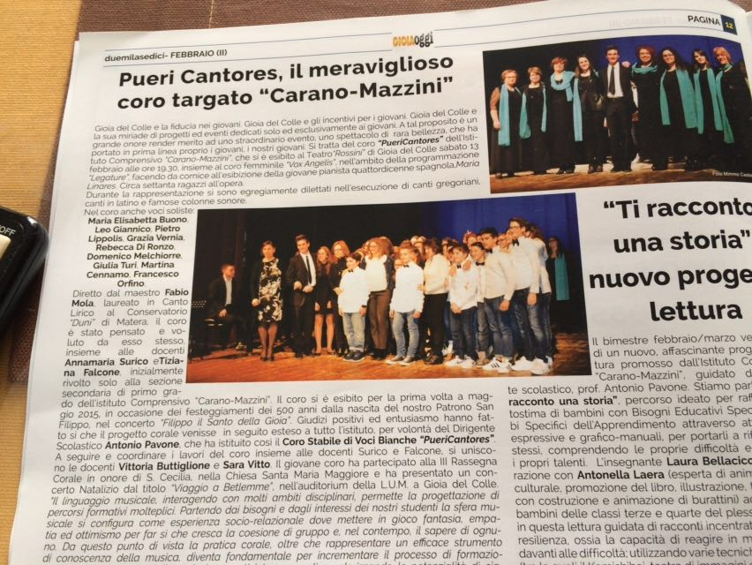
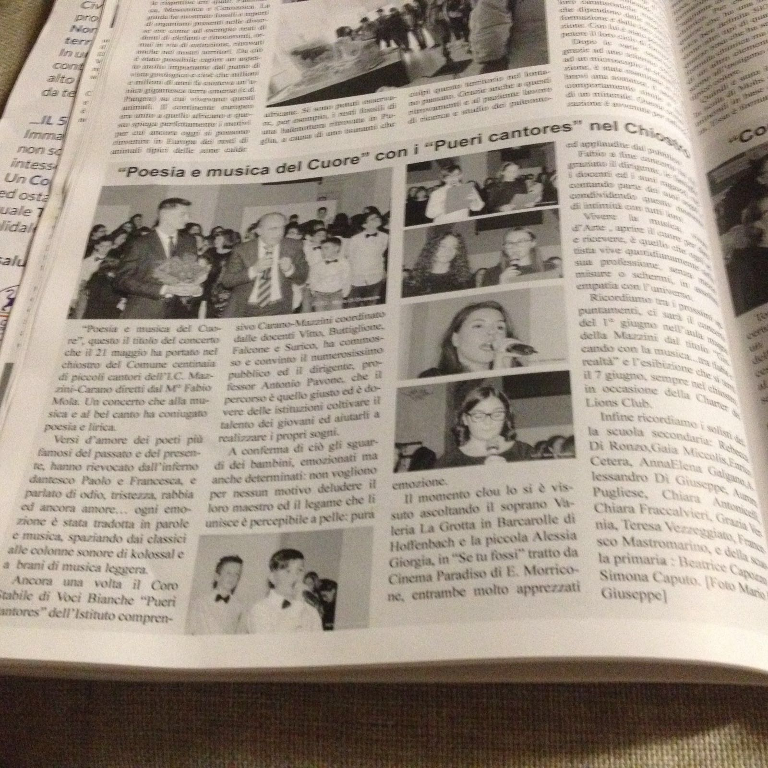

Slide 6
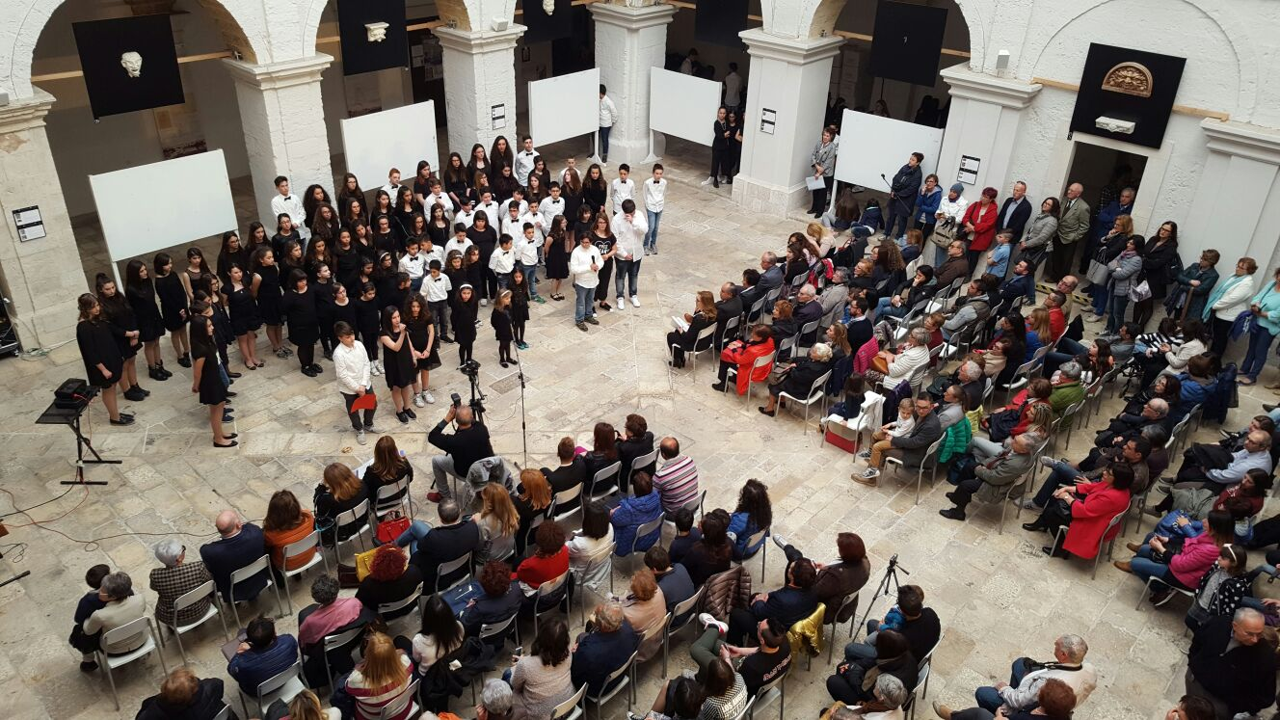

Slide 7
